Slide 1
ВИРТУЕЛНА ИЗЛОЖБА ИЛУСТРАЦИЈЕ ШКОЛИ НА ДАР ЗА ЊЕН ДАН Предмет: ЛИКОВНА КУЛТУРА Аутор пројекта: Оливера Шуљагић, наставница ликовне културе Основна школа „Нада Матић”, Ужице мај 2020. године

Slide 2
Тема: Илустрација песама о џиновима
Циљ:
Развијање стваралачког и креативног мишљења и естетичких критеријума кроз практичан рад и оспособљавање ученика за дигиталну комуникацију.
Продубљивање знања о илустрацији и појму уобразиље у ликовним делима
Исходи:
примењује стечена знања о машти, фантазији и уобразиљи приликом решавања проблемских задатака;
разуме појам и значај илустрације;
користи одабране садржаје као подстицај за стварање оригиналних цртежа;
црта разноврсним прибором и материјалом изражавајући замисли, машту, утиске и памћење опажаног;
повезује стечена знања и вештине са осталим наставним садржајима и примењује их у раду;
експериментише и истражује изражајне могућности различитих цртачких техника у сопственом раду;

Slide 3
Тему су реализовали ученици 5. и 6. разреда кроз наставне јединице: Илустровање песме, бајке, приче..(Визуелно споразумевање , 5. разред и Свет уобразиље у ликовним делима, 6.разред)
Међупредметне компетенције: компетенција за учење, естетичка, комуникација, рад са подацима и информацијама, компетенција за решпавање проблема, сарадња, дигитална компетенција.
Корелација: српски језик, ликовна култура, историја и информатика и рачунарство.
Начин праћења и евалуација:
увидом у радове које су ученици слали електронским путем и давањем повратних информација;
бележење, формирање одељењске изложбе,самоевалуација учесника у активности, коментари на друштвеним мрежама и вајбер групама.

Slide 4
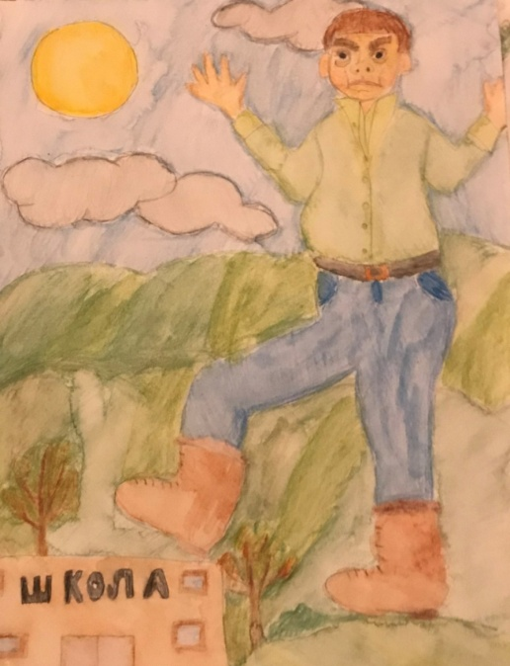
Илустрација песама о џиновима
Наведена тема је настала у сарадњи са признатим дечјим песником Дејаном Алексићем, који нас је позвао да илуструјемо неку од његових песама, које је написао за време изолације.
Илустроване су песме: Трословна грдосија, Како се џин купа и Џин и школа.
Ова активност је организована у склопу пројекта Образовање за права детета, који реализује Ужички центар за права детета, уз подршку Песталоци дечје фондације из Швајцарске.

Slide 5
Уобразиља и илустрација
Уобразиља представља човекову способност замишљања необичних ствари, бића и догађаја који се не могу видети у стварности. Маштовити прикази су нарочито заступљени у књижевности, митовима, легендама и у бајкама.
Илустрација као облик визуелне комуникације обајашњава текст цртежом или сликом. Најновије промене у илустрацији изазване су појавом дигиталне технологије. Од тада илустрација налази и своју ширу примену, сем да украси књигу и објасни текст. Илустрација постаје документ, инструкција, коментар, причање, идентитет.

Slide 6
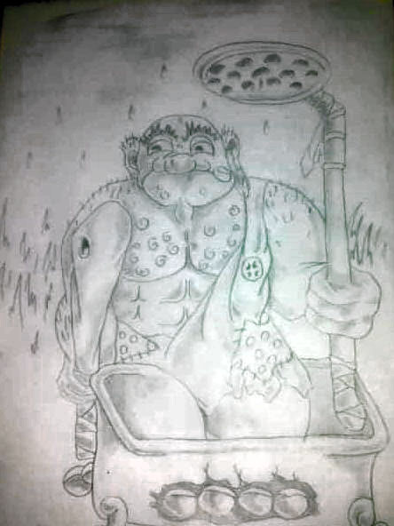
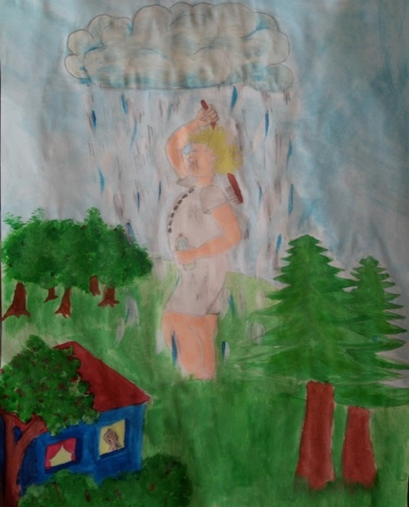
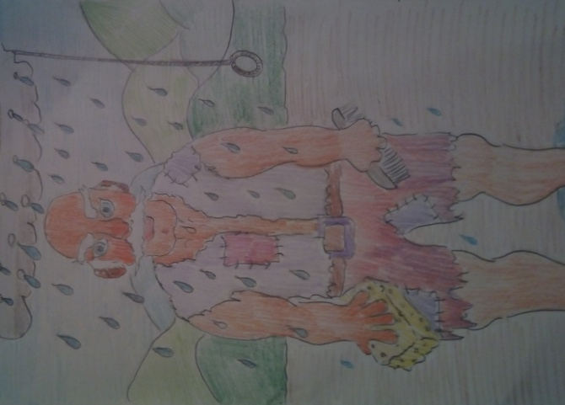
Задатак
Ослањајући се на претходно искуство ученика у ком су чули разне легенде о џиновима, уводим их у конкретан задатак, а он се састоји у следећем: описати цртежом или сликом како замишљају да џин изгледа и у ситуацији опеваној у песми.
Упућујем ученике на текстове песама које је потребно да илуструју.
Подстичем их да се играју линијама, бојама, облицима, да стварају оригинална ликовна решења , експериментишу и истражују изражајне могућности различитих цртачких и сликарских техника;
Од најуспешнијих илустрација сачинићемо виртуелну изложбу, коју ћемо поклонити школи на дар за њен дан. То би уједно и била круна нашег пројекта.

Slide 7
Школи на дар за њен дан
Ученици су добили 2 недеље да ураде радове.Све консултације смо обављали преко Гугл учионице. Након истека предвиђеног времена, 3.недеље, бирали смо најлепше радове за изложбу (ученици су у учионици образлагали који им се рад највише допада и зашто).
Уследила је следећа фаза пројекта-Прикупљање података, селектовање радова, бележење имена и у сарадњи са наставницом информатике, Јелицом Стевановић, сачинили смо прво каталог одабраних радова, а потом и виртуелну изложбу. Изложене радове прати и одговарајућа музичка подлога, коју смо брижљиво бирали.
Изложбу смо премијерно приказали за Дан школе, а целокупан пројекат назвали Школи на дар за њен дан.
https://youtu.be/R8ZEpuRIMQ8
https://youtu.be/9KohlmGnufI

Slide 8
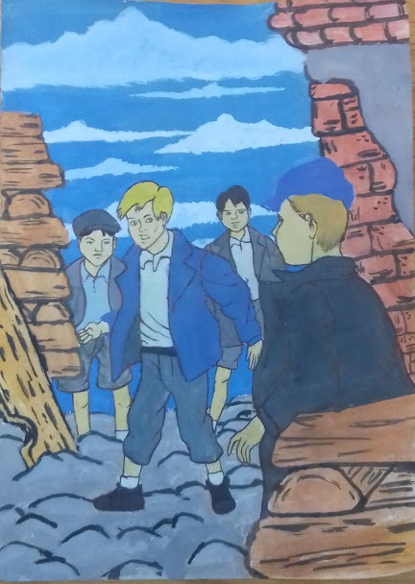
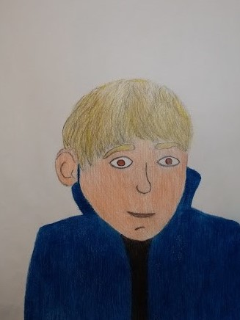
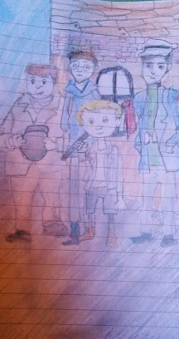
Остале изложбе
Осим ове виртуелне изложбе припремили смо још две виртуелне изложбе ликовних радова, као и једну самосталну изложбу ученице осмог разреда, за коју је настава организована настава по ИОП-у 3.

Slide 9
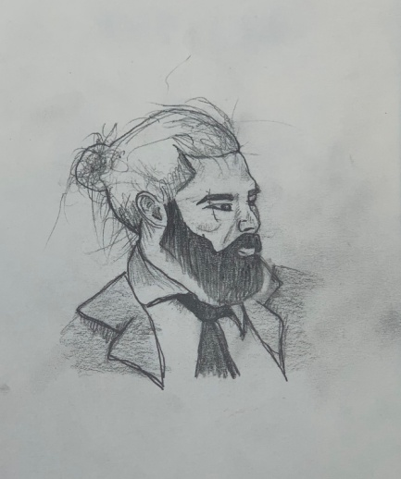
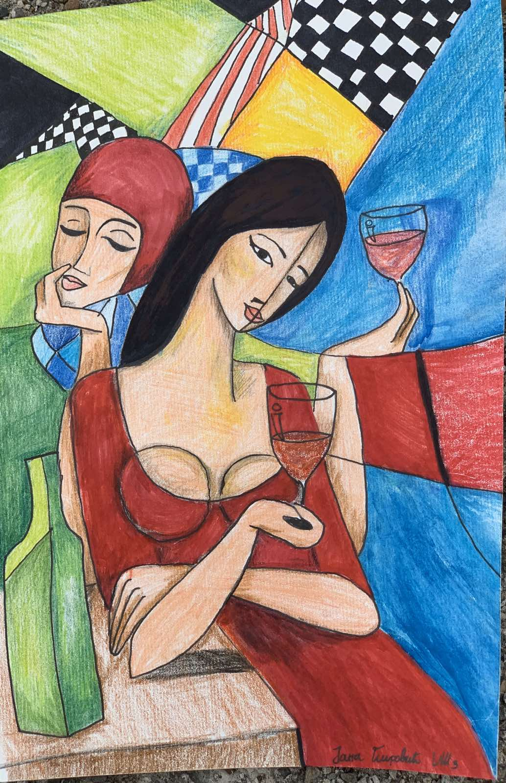
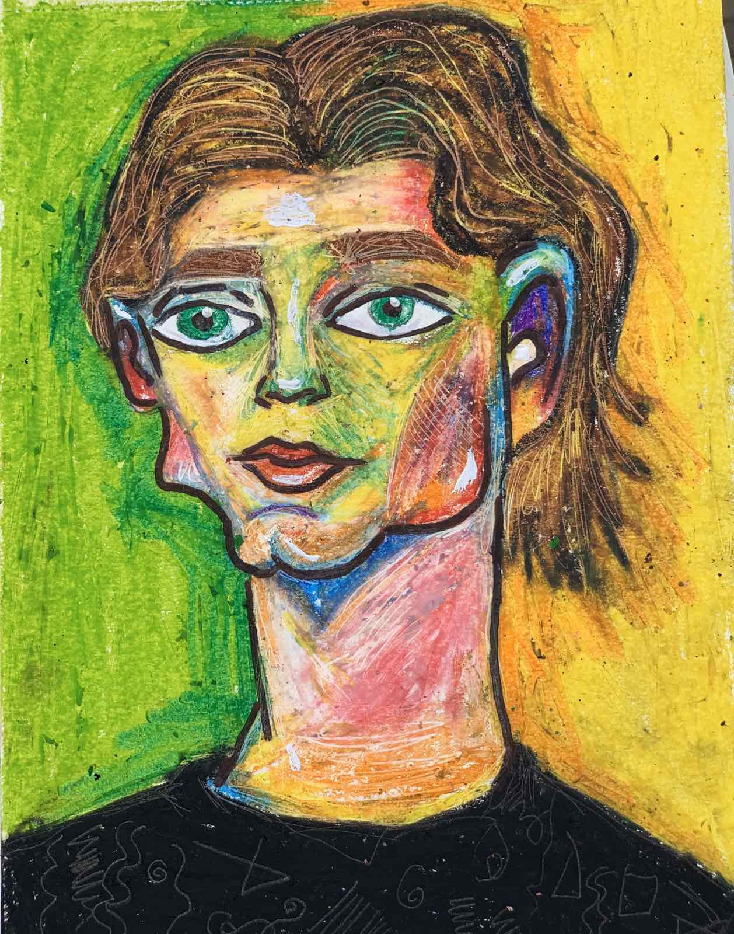
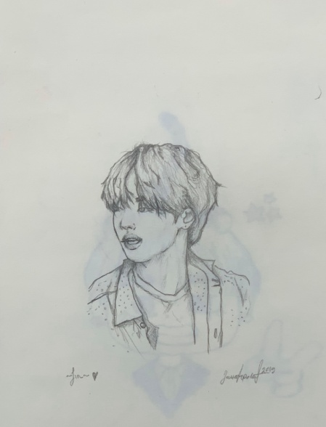
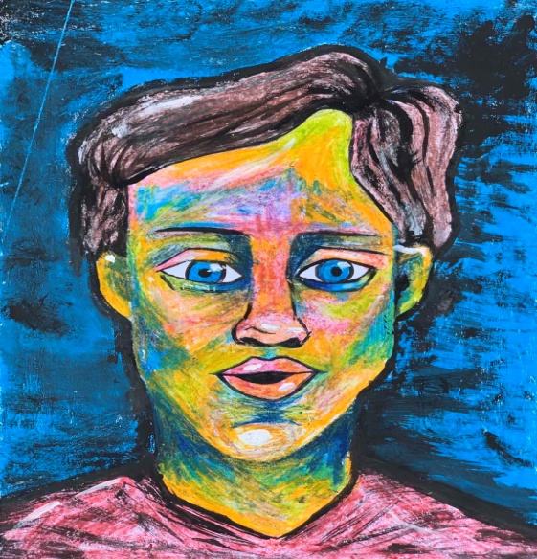
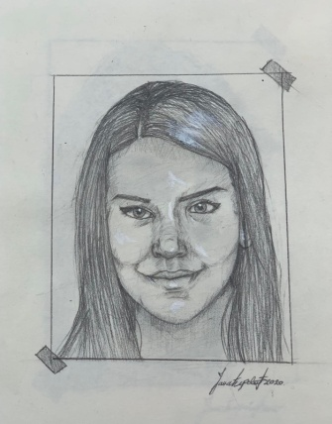
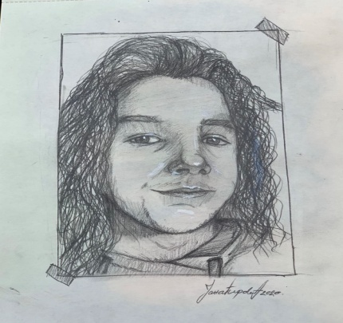

Slide 10
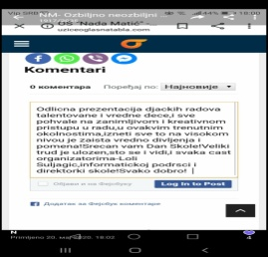
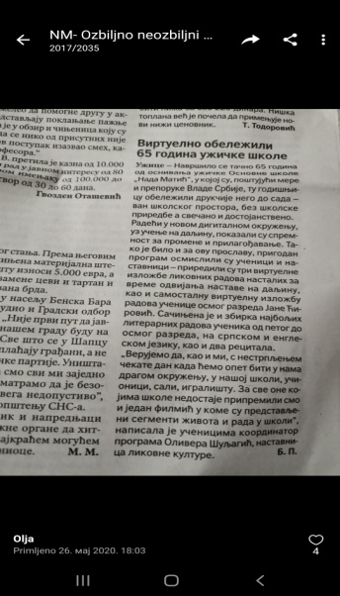
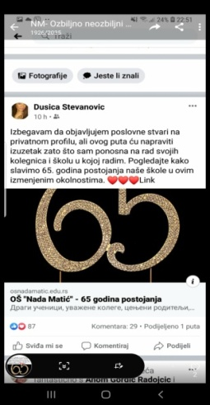
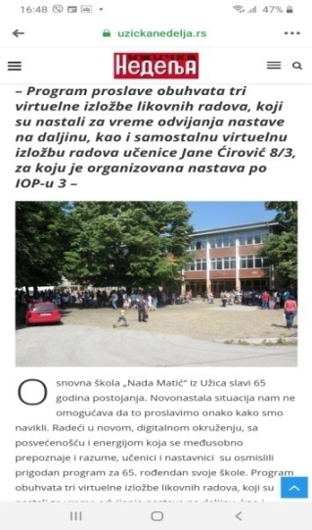
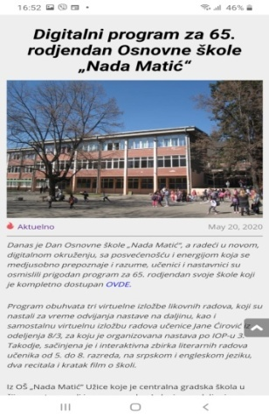
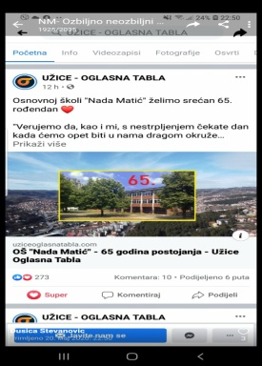
Медији о нама...
Пројекат је успешно реализован, чему сведочи велики број позитивних коментара ученика, родитеља, представника Школске управе, колега…
Презентације пројекта су постављене на школски сајт и школску фејсбук страницу, а активност је пропраћена и од стране локалних медија, а и шире.
Пројекат у целости можете погледати на следећем линку:
ОШ „Нада Матић“
Крај

